Slide 1
Анализ продаж онлайн-маркетплейса
Анализ клиентской базы за 2023 год

Slide 2
Анализ клиентской базы
Это систематическое изучение клиентов по разным срезам:
Кто они (пол, возраст, география)?
Как покупают (частота, суммы, категории товаров)?
Когда уходят (отток, давность последней покупки)?
Сколько приносят (LTV, средний чек)?
Цель анализа — перестать работать со всеми одинаково и начать инвестировать туда, где максимальная отдача.

Slide 3
RFM-анализ клиентов
RFM-анализ клиентов — это метод сегментации клиентов, который помогает понять, кто из клиентов самый ценный, а кто «спит» или ушёл.
Метрики анализа:
R (Recency) — давность: как давно клиент совершил последнюю покупку.
F (Frequency) — частота: как много покупок клиент совершил за период.
M (Monetary) — деньги: сколько всего денег клиент потратил.
Цель анализа – сегментация клиентской базы по метрикам и группам оценок.

Slide 4
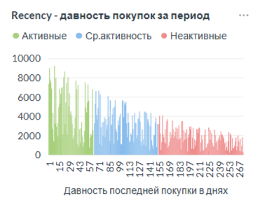
График Recency показывает распределение пользователей по количеству дней с момента последней покупки.
При разделении графика Recency на группы использовался метод тертильной сегментации (33-й и 66-й перцентили).
Плавный спад от 1 до 361 дня без резких скачков говорит о том, что клиенты уходят постепенно.

Slide 5
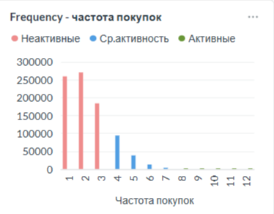
График Frequency показывает распределение пользователей по количеству покупок. Большинство клиентов делают 1-2 покупки.
При разделении графика Recency на группы использовался метод тертильной сегментации (33-й и 66-й перцентили).
Для повышения частоты покупок рекомендуется фокусироваться на переходе клиентов из группы с 2-я покупками в группу с 3-я покупками.

Slide 6
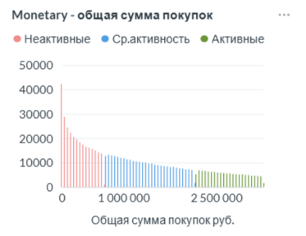
График Monetary показывает распределение пользователей по общей сумме покупок.
При разделении графика Recency на группы использовался метод тертильной сегментации (33-й и 66-й перцентили) и биннинг с шагом 50 тыс. руб.
Пик в самом левом диапазоне (маленькие чеки), длинный хвост вправо (очень мало крупных клиентов), асимметрия - большинство тратит мало, редкие – много.
Для роста выручки рекомендуется: подтягивать клиентов из левой части распределения вправо, удерживать крупных клиентов из правого хвоста (программа лояльности, персональный менеджер), привлекать новых клиентов, способных тратить выше среднего.

Slide 7
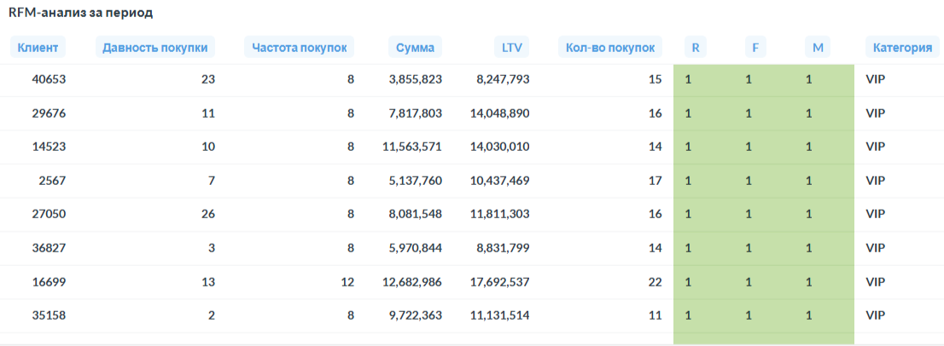
В таблице RFM-анализа дополнительно рассчитывается LTV клиента за все время. Здесь можно проанализировать каждого клиента.

Slide 8
Основные гипотезы при анализе клиентской базы онлайн-маркетплейса:
В клиентской базе существуют как лояльные клиенты, так и «разовые». Поэтому клиентская база нуждается в сегментации для разработки таргетированных сценариев взаимодействия с каждой группой.
Определение списка ключевых клиентов, приносящих большую часть прибыли, необходимо для активного развития и вовлечения их в дальнейшее взаимодействие, для максимального удержания. Здесь имеет смысл стимулировать клиентов нематериальными бонусами: приглашать на мероприятия, бесплатно присылать полезные экспертные материалы.
Определение списка «спящих» клиентов, совершивших покупки в прошлом, но не проявляющих активности в течение некоторого интервала времени, необходимо для их «активации». Здесь целесообразно предложить более дорогие продукты, а частоту рассылок можно увеличить, порекомендовать популярные товары, действующие акции и промокоды.

Slide 9
Определение списка клиентов, совершавших редко крупные покупки, необходимо для их мотивации. Здесь можно ограничиваемся стандартными рассылками или звонками.
Определение списка бесперспективных клиентов, совершавших давно и нечасто небольшие покупки, необходимо для того, чтобы не тратить на них большого количества ресурсов. Здесь целесообразно использовать низкобюджетные попытки активировать их с помощью бонусных баллов, промокодов или акций.
Определение списка клиентов промежуточных категорий также позволит выявить стратегии для работы с ними (акция, звонок, опрос, рассылка и прочее).

Slide 10
Постоянные клиенты
111 | стимулировать нематериальными бонусами: приглашать на мероприятия, бесплатно присылать полезные экспертные материалы
112 | не нагружать рассылками и звонками
113 | предлагать более дорогие товары из ассортимента
121 | стандартные рассылки или звонки
122 | предлагать более дорогие товары из ассортимента, увеличить частоту рассылок
Новые клиенты
131 | предлагать акцию или скидку на следующую покупку
132 | пригласить подписаться на рассылку
Неактивные клиенты
211 | сделать звонок-опрос
212 | сделать звонок, рассылку, предложить акцию или скидка с ограниченным сроком действия
221 | сделать звонок-опрос, порекомендовать популярные товары, предложить акцию или промокод
231 | прислать бонусные баллы, промокод или сообщить о проходящей акции
Уходящие клиенты
311 | сделать звонок-опрос или письмо-опрос, предложить акцию или скидку на товар
321 | сделать звонок-опрос или письмо-опрос
331 | прислать бонусные баллы, промокод или сообщить о проходящей акции

Slide 11
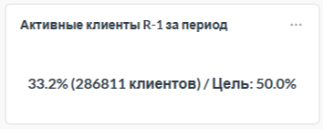
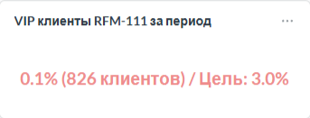
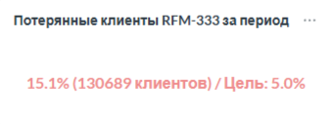
По таблице RFM-анализа можно получить дополнительную информацию:
Активные клиенты R1 (недавно покупающие) составляют 32,2% от общей массы клиентов за 2023 год, что в целом неплохо. На карточке указана цель – достигнуть показателя в 50%.
VIP-клиенты RFM-111 (недавно и часто покупающие на большие суммы) составляют всего 0,1%, на карточке цель – 3%.
Потерянные клиенты RFM-333 составляют 15,1%, цель снизить их до 5%.

Slide 12
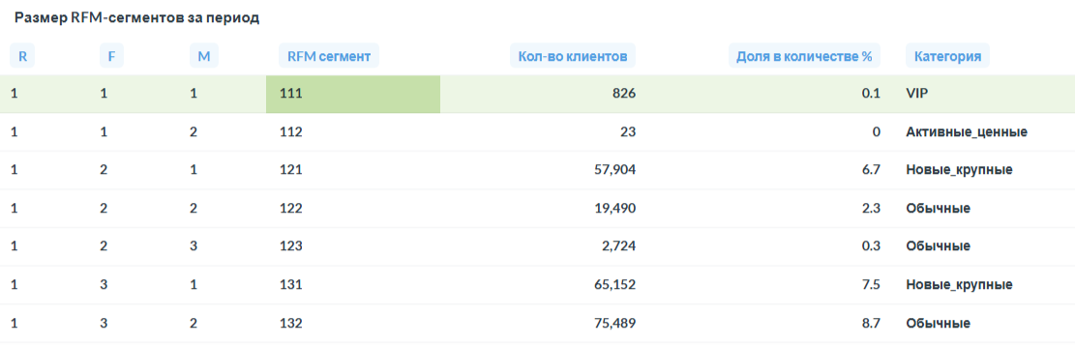
По таблице RFM-анализа можно получить дополнительную информацию - размер RFM-сегментов за период: всего 23 сегмента, самый массовый сегмент 333 - 130 689 клиентов (15,1% от всех), сегмент VIP (111) - 826 клиентов (0,1%).

Slide 13
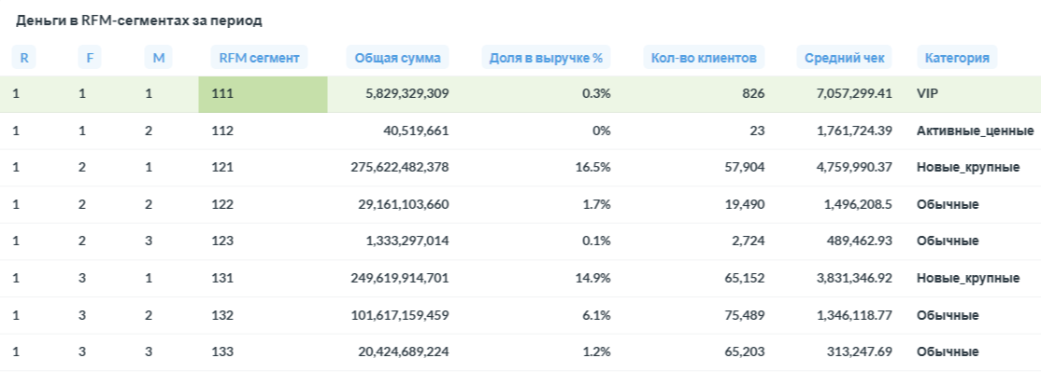
По таблице RFM-анализа можно получить дополнительную информацию - деньги в RFM-сегментах за период: общая выручка за год составляет 1,67 трлн руб. Больше всего денег приносит сегмент 121. Самый высокий средний чек в сегменте 111, самый низкий средний чек в сегменте 333, 8 сегментов дают 89,2% выручки. Сегмент 333 самый большой по числу клиентов, но дает только 2,1% выручки.
Рекомендуется маркетинговый бюджет вложить в сегменты: 121, 131, 231, 331 (дают 59,5% выручки, здесь самые крупные чеки 3,7–4,8 млн. руб.); 221, 232, 332, 132 (дают 29,7% выручки, чеки ниже 1,3–4,7 млн. руб., но стабильно; 111, 211, 311 - точечная работа, их мало, но чеки высокие 5,7–7,0 млн. руб.

Slide 14
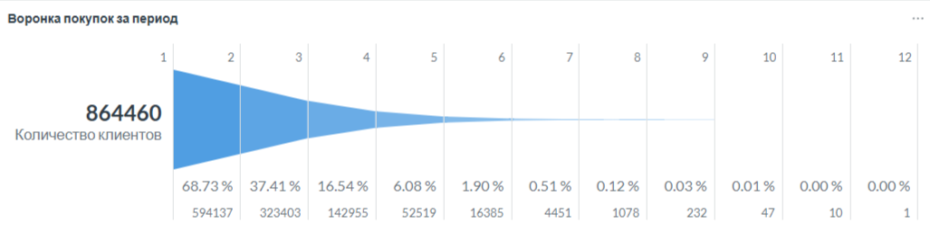
Воронка покупок за период: LTV-воронка показывает, как клиенты совершают повторные покупки (от 1-й до 12-й). 68.7% возвращаются за 2-й покупкой, что говорит о сильном продукте – это очень хороший показатель. Падение между 2 и 3, 3 и 4 покупками самое большое. Одноразовые (1 покупка) - 31.3%, возвращающиеся (2-4 покупки) - 54.7%, лояльные (5-7 покупок) - 7.0%, супер-лояльные (8+ покупок) - 0.16%.

Slide 15
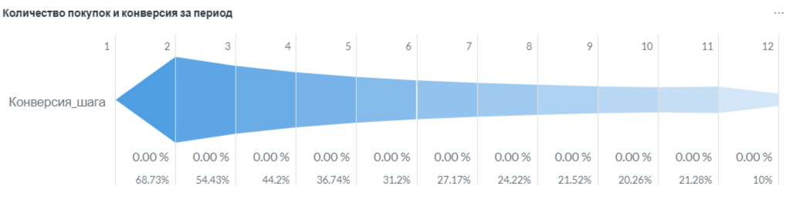
Количество покупок и конверсия за период: конверсия шага снижается с 68,73% до 10%.
Рекомендуется: после 1-й покупки - скидка или бонус на вторую покупку в течение 30 дней, Email/SMS-напоминание через 7–14 дней после первой покупки, программа лояльности «Приведи друга», опрос. После 2-й покупки - персональное предложение, накопительная система скидок, автоматическое напоминание «Ваш следующий заказ». После 3-ей покупки эксклюзивные условия, ранний доступ к новинкам, бесплатная доставка на 4-й заказ. Далее VIP-программа для 5+ покупок. Персональный менеджер для 10+ покупок, ежемесячная подписка со скидкой.
Важно сфокусироваться на удержании клиентов после 1-й и 2-й покупки - здесь теряется больше всего людей. На 8+ покупках ресурсы желательно не тратить.

Slide 16
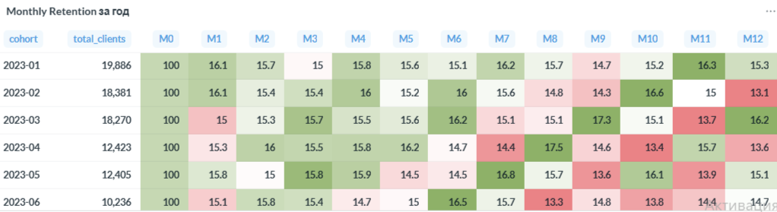
Monthly Retention за год: после первого месяца удержание падает с 100% до 14–16%, с месяца 1 по 12 удержание стабильно держится на уровне 13–17%, удержание не снижается со временем, лучшее удержание у когорты 2023-01 (16,3%), худшее удержание у когорты 2023-02 (13,1%).
Рекомендации: главная задача - повысить конверсию из первой покупки во вторую (сейчас 15%).

Slide 17
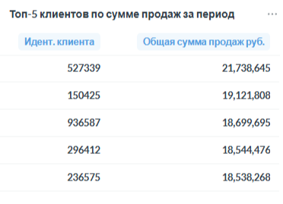
Анализ топ-5 клиентов по сумме продаж: для ознакомления.
Такие внушительные суммы говорят о наличие крупных корпоративных клиентов, активно покупающих на онлайн-маркетплейсе в год на сумму около 20 млн.руб.
Примечателен тот факт, что в таблицу ТОП-5 попали как активные, так и неактивные, и даже «уходящие клиенты» (150425). Это говорит о том, что каждая группа клиентов достойна своего внимания и инструментов воздействия.

Slide 18
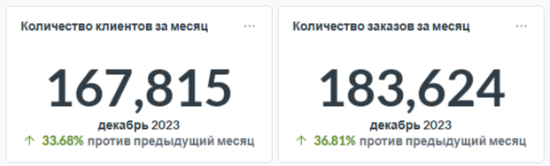
Ознакомительная информация о состоянии продаж за месяц: количество клиентов за декабрь 2023 года - 167815 человек (что выше на 33,68% по сравнению с предыдущим месяцем), количество заказов за месяц 183624 (что выше на 36,81% по сравнению с предыдущим месяцем). Скорей всего рост связан с новогодними праздниками.

Slide 19
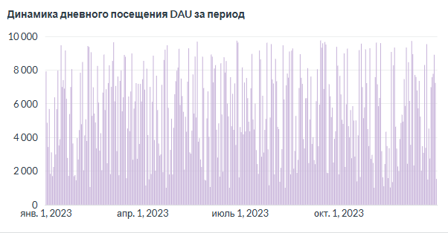
Динамика дневного посещения DAU за 2023 год: если смотреть на график целиком, без детального анализа пиков и провалов, то общий тренд действительно стабильный (нет явного роста или падения, слабый всплеск в сентябре, слабый провал в ноябре).

Slide 20
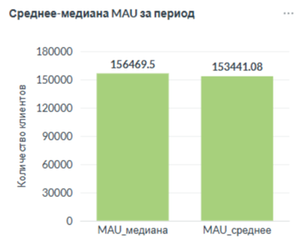
Среднее-медиана MAU за 2023 год: медиана (156470) > среднего (153441) (распределение слегка левостороннее, отрицательная асимметрия), есть несколько низких месяцев, которые тянут среднее вниз, но нет явного тренда.

Slide 21
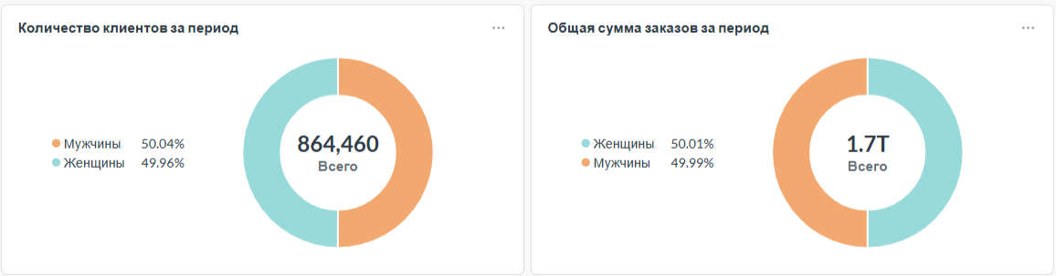
Количество клиентов за период: здесь представлено соотношение по гендерному составу. Количество клиентов мужского и женского пола практически одинаково. Общее количество клиентов за 2023 год составило 864460 человек.
Общая сумма заказов за период: здесь представлено соотношение по гендерному составу. Общая стоимость заказов клиентов мужского и женского пола практически одинакова. Общая стоимость заказов за 2023 год составила 1,7 трл. руб.

Slide 22
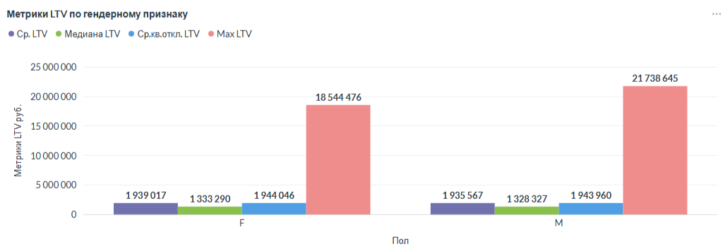
Метрики LTV по гендерному признаку: обе аудитории одинаково прибыльны. Однако максимальный LTV у мужчин (на ~3,2 млн выше). Таких клиентов единицы, на среднюю статистику они не влияют. Нет необходимости разделять маркетинг по полу - оба сегмента одинаково ценны, инвестиции в привлечение мужчин и женщин должны быть равными. Медианный LTV (~1.33 млн) - хороший ориентир для окупаемости CAC.

Slide 23
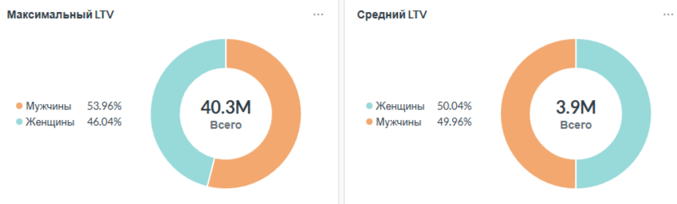
Однако, разброс LTV очень большой (0 – 21 млн). Т.е. есть сверхценные клиенты, которых нужно удерживать отдельно. Стандартное отклонение почти равно среднему – высокая неоднородность внутри каждого пола. Имеются нулевые LTV (возможно, возвраты) – если их много, это «мертвые» клиенты, которые тратили бюджет на привлечение впустую.

